Slide 1
粉笔教育产品调研报告
聂建辉 2021.6

Slide 2
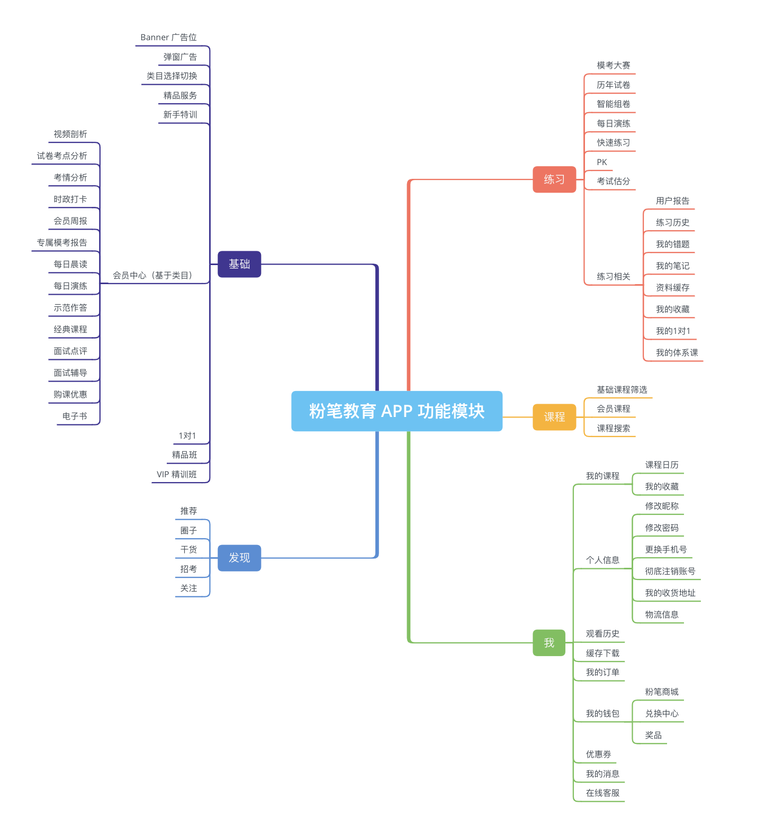
功能模块概览

Slide 3
目录
功能完善、内容丰富
免费的题库等学习工具作为入口
练、测、考流程一体化
圈子、帖子满足成人社交化需求
低价会员模式满足不同用户需求
成人门户，资讯信息首当其冲
技术突破壁垒，引领线上教育新体验

Slide 4
功能完善、内容丰富
粉笔教育自2014年上线后，选择以技术为驱动，同时自建教研团队开发课程，利用免费的题库等学习工具作为入口，迅速获取用户。目前，粉笔的业务已经扩展到了教师、财会、金融、医疗、建造、IT 、英语、考研、司考等多个领域，圈子功能更是补足了用户之间的社交需求。同时利用目前主流的深度学习技术，建立了丰富的用户画像，以便针对个体制定智能化的服务，之后的1对1辅导功能更是将这种个性化需求实际地应用到用户身上。经历了数年的产品和技术的沉淀，粉笔教育在功能完善度、用户体验方面已经在行业内处于领先地位。

Slide 5
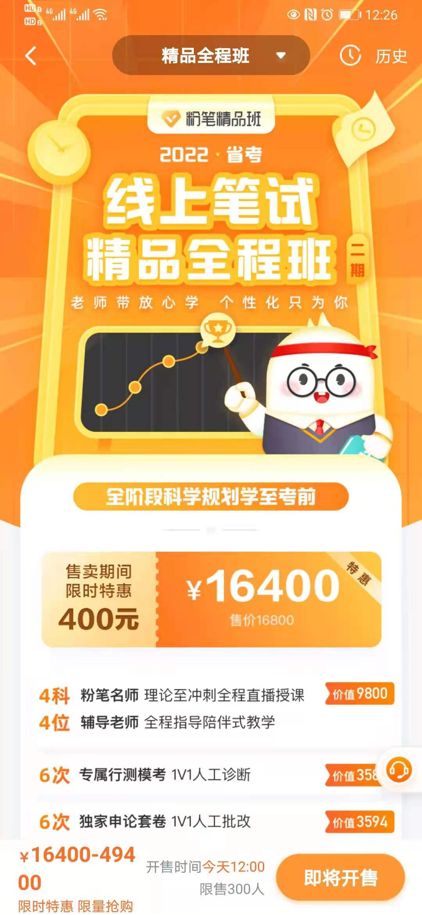
精品班
2020 年粉笔推出了一系列精品班产品，针对备考学习需求更高的用户，精品小班可以提供更为个性化、高质量的服务。除了传统名师授课，精品班还增加更细致的辅导，从预习、听课、复习、加强训练四个方面提供更具针对性的服务，督促学员完成每天的学习任务，更有效提升成绩。

Slide 6
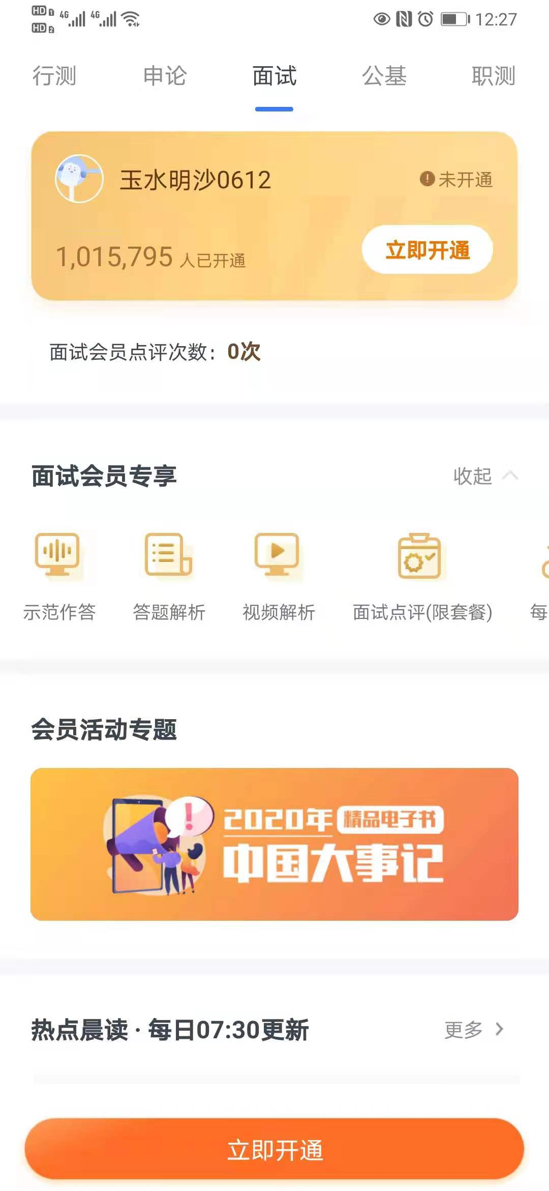
线上面试
在 2021 年国家公务员笔试成绩公布之际，粉笔教育用科技创新的手段攻克技术难关，把需要密切交互的面试场景搬到线上，适时推出了线上面试模考产品，在疫情反复的特殊时期，满足考生足不出户练习面试的需求。

Slide 7
免费的题库等学习工具作为入口
粉笔教育以题库为核心，构建其产品生态，发力关键路径的产品体验，以此积累流量增加留存。可以说题库是其产品一道强有力的护城河。同时，粉笔还提供了诸如刷题、打卡、证件照等工具类产品。更为重要的是，粉笔对于这些工具类产品，全部免费开放给用户，这些工具都将作为用户进入粉笔生态的入口，之后将在粉笔产品中完成自己学习、考试的生命周期，粉笔正是通过这些强有力的工具和手段提升用户粘性，增加用户留存。

Slide 8
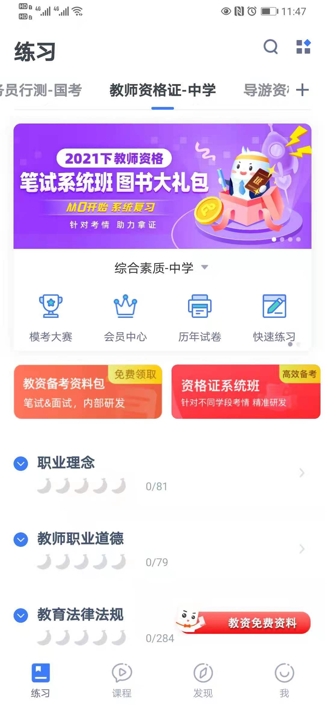
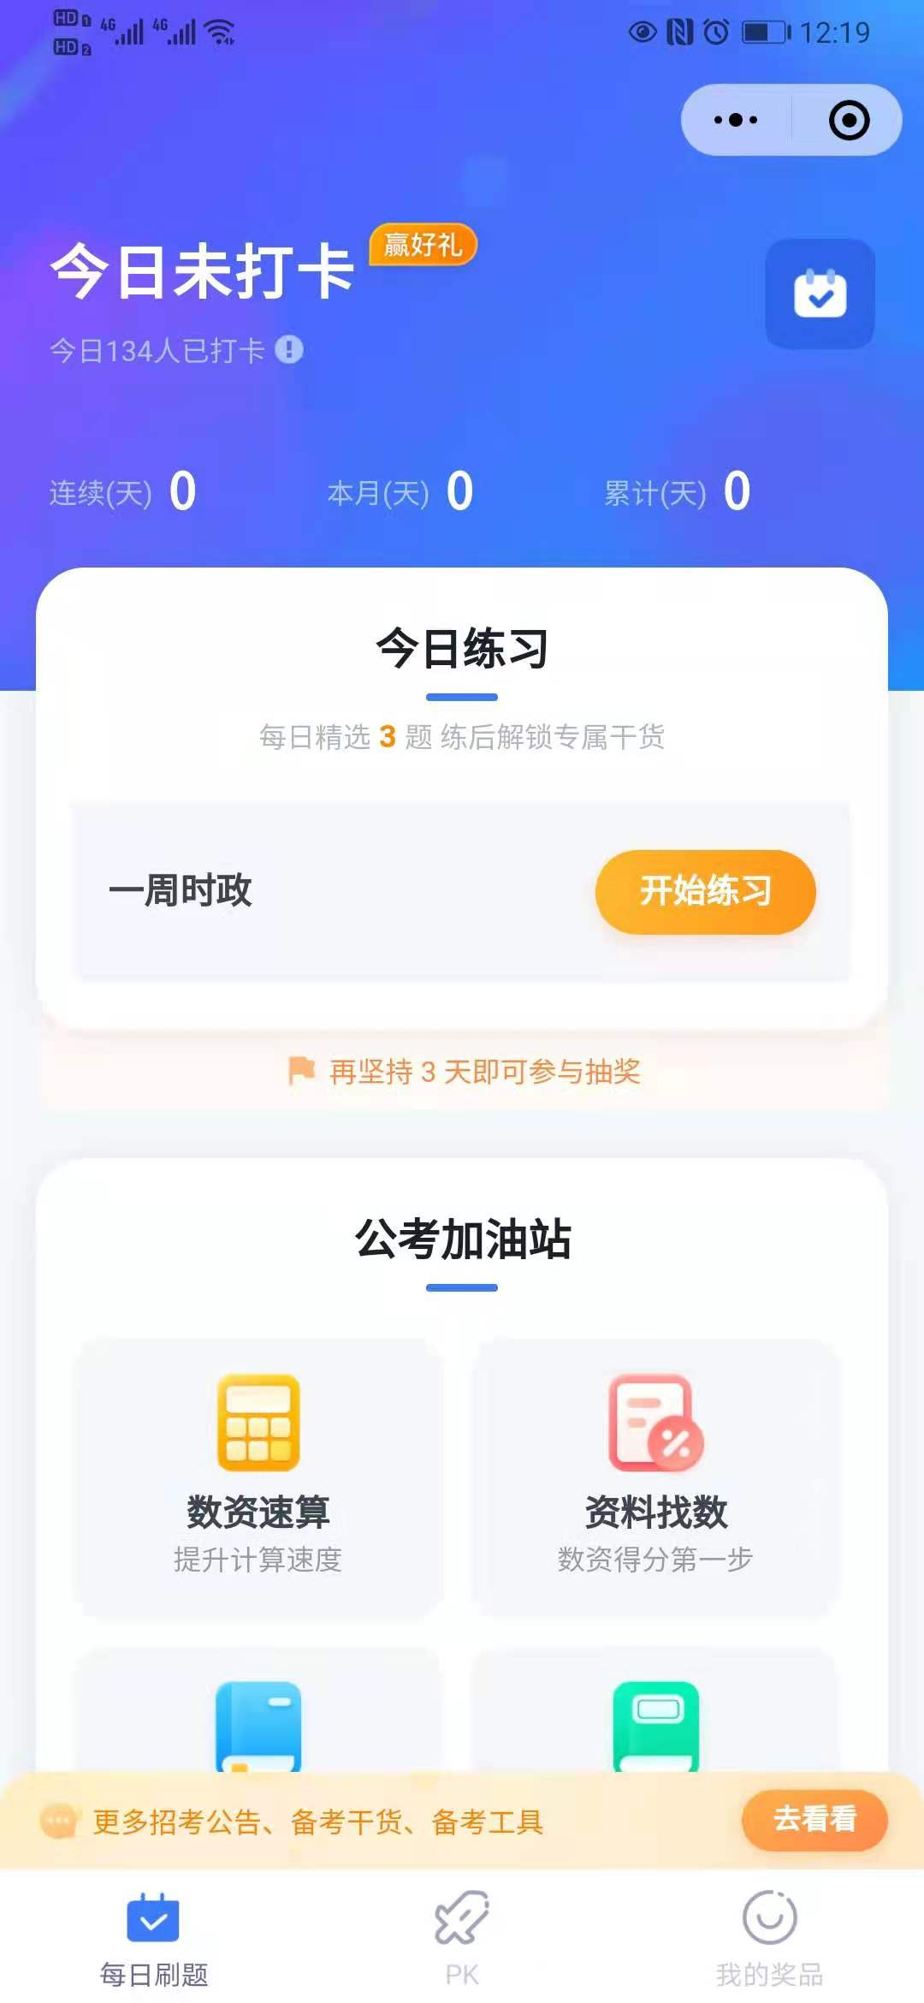
APP 刷题
打卡刷题小程序

Slide 9
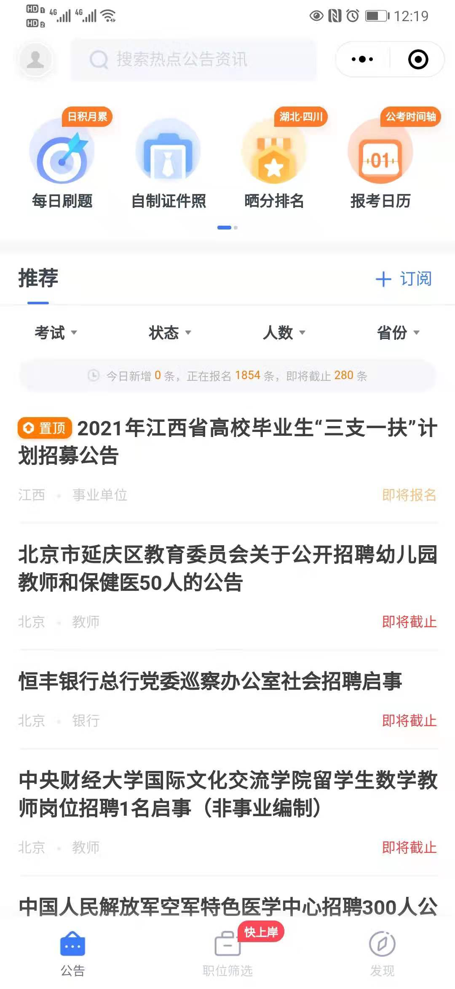
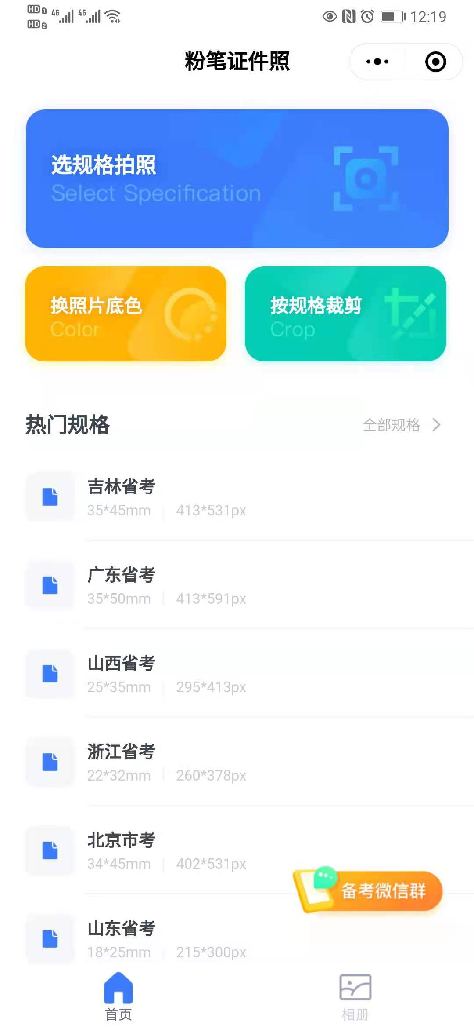
粉笔上岸通资讯
证件照工具

Slide 10
练、测、考流程一体化
如果把完善的功能作为粉笔的灵魂，那把练习比喻成粉笔产品的护城河一点也不为过，粉笔新手训练营系列产品，帮助公考小白快速了解考试内容，做更多有针对性地练习，通过模拟游戏的设计调动考生刷题的积极性，成为新手考生快速提升成绩的利器。“粉笔模考”更是练习产品中的“明星产品”，通过精准的数据支持和公考领域的丰富经验，粉笔模考的题目能够精准把握考试核心要点，帮助学生举一反三，融会贯通。正所谓练、测、考一体化，环节缺一不可。

Slide 11
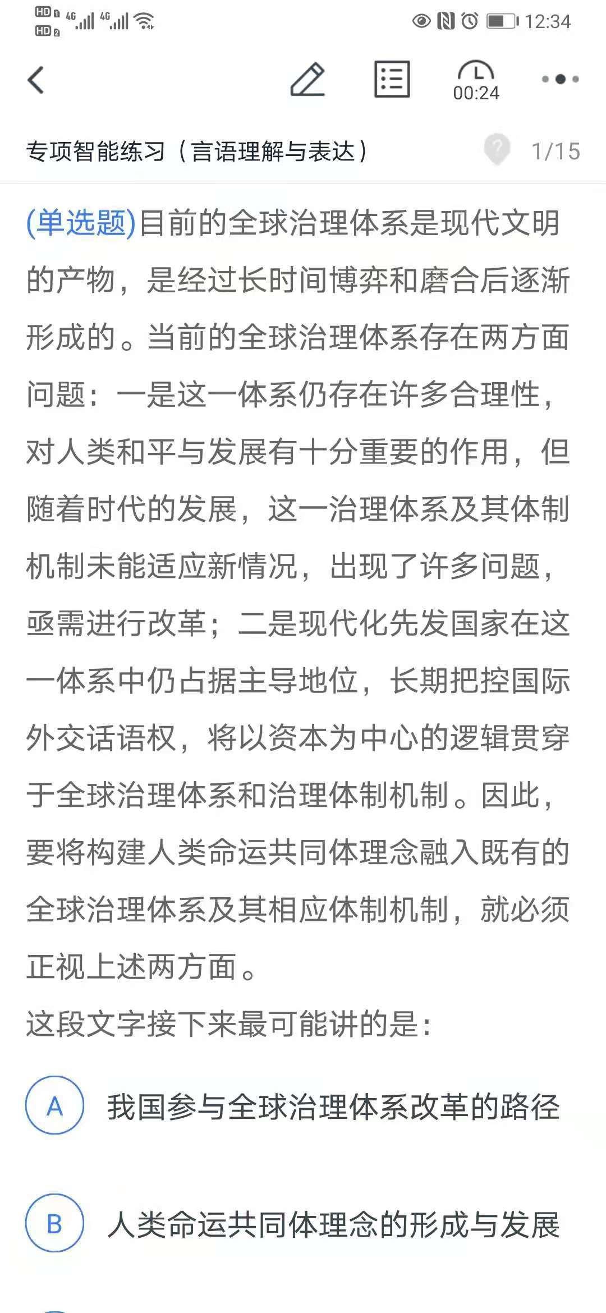
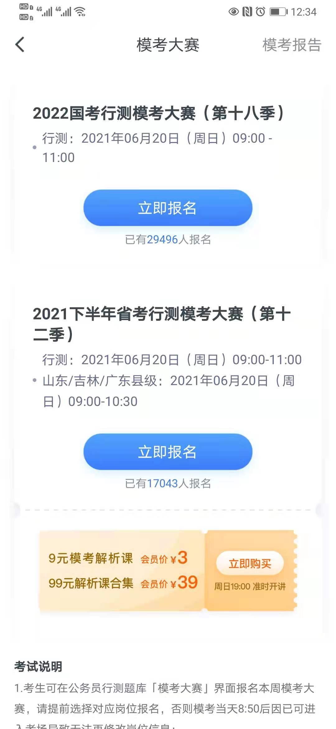
APP 刷题
模考大赛

Slide 12
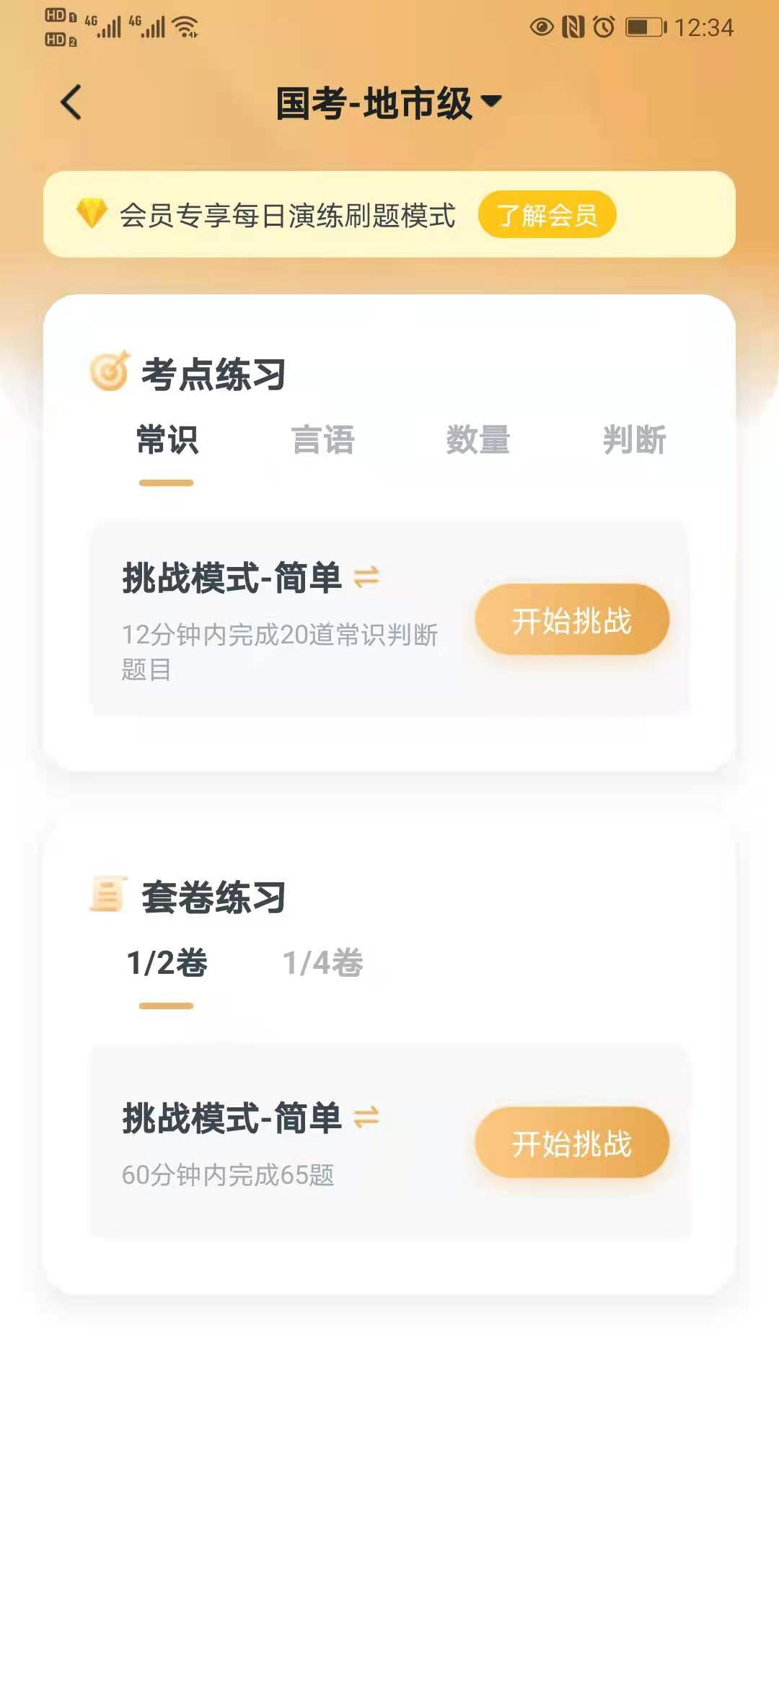
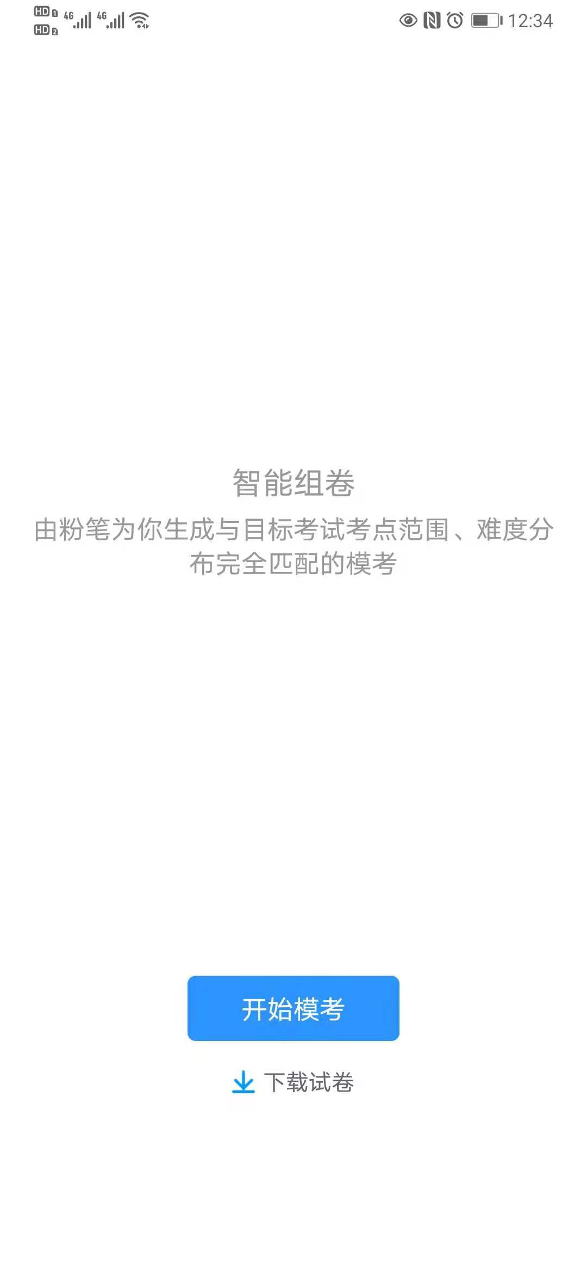
每日演练
智能组卷

Slide 13
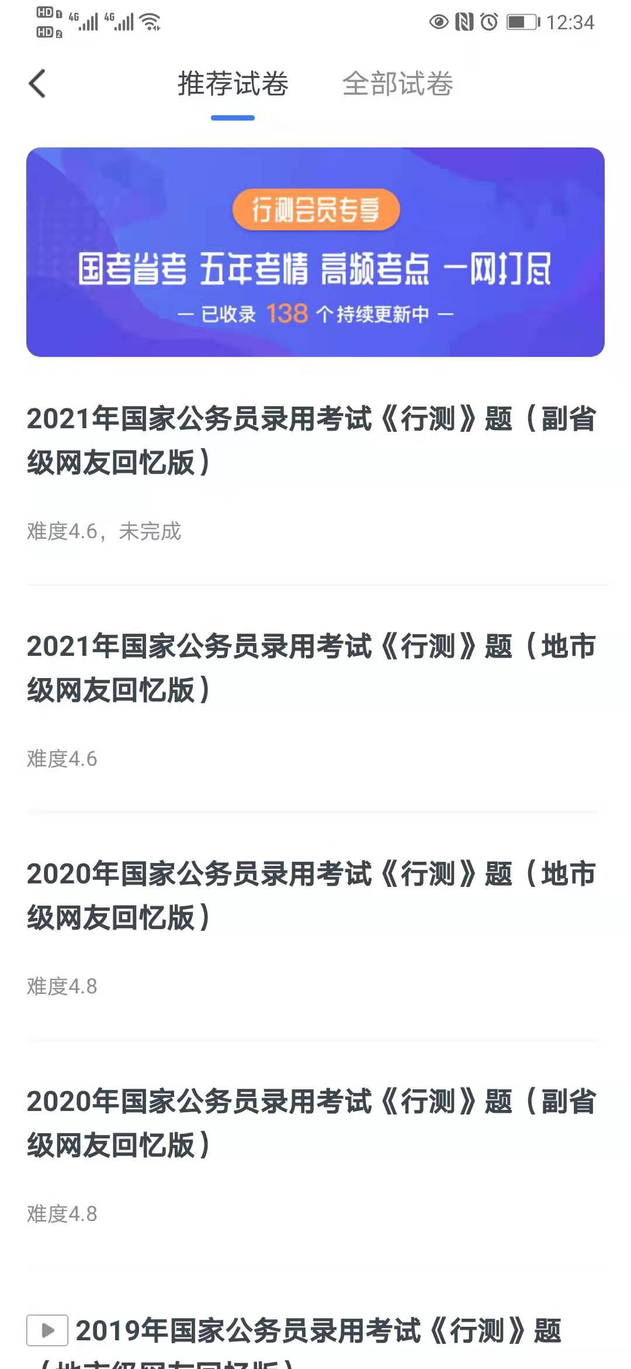
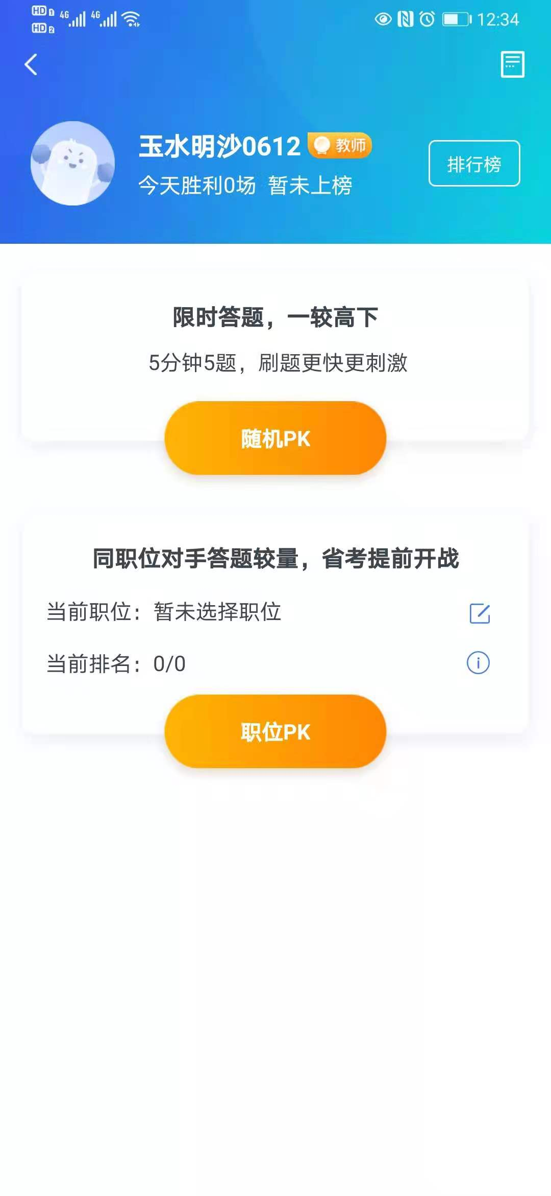
历年真题
PK 模式

Slide 14
圈子、帖子满足成人社交化需求
练习、刷题、模考满足了学员应试的需求，那么圈子、社区、帖子则满足了成人社交化的需求，同时基于圈子下的话题讨论对于考试、知识点也能形成一定的数据沉淀。成人教育不同于K12的最大区别在于成人学习的积极主动性要明显弱于 K12学员，成人在学习的同时还追求一定的趣味性，社交化则为成人的学习之旅增添了一丝乐趣。

Slide 15
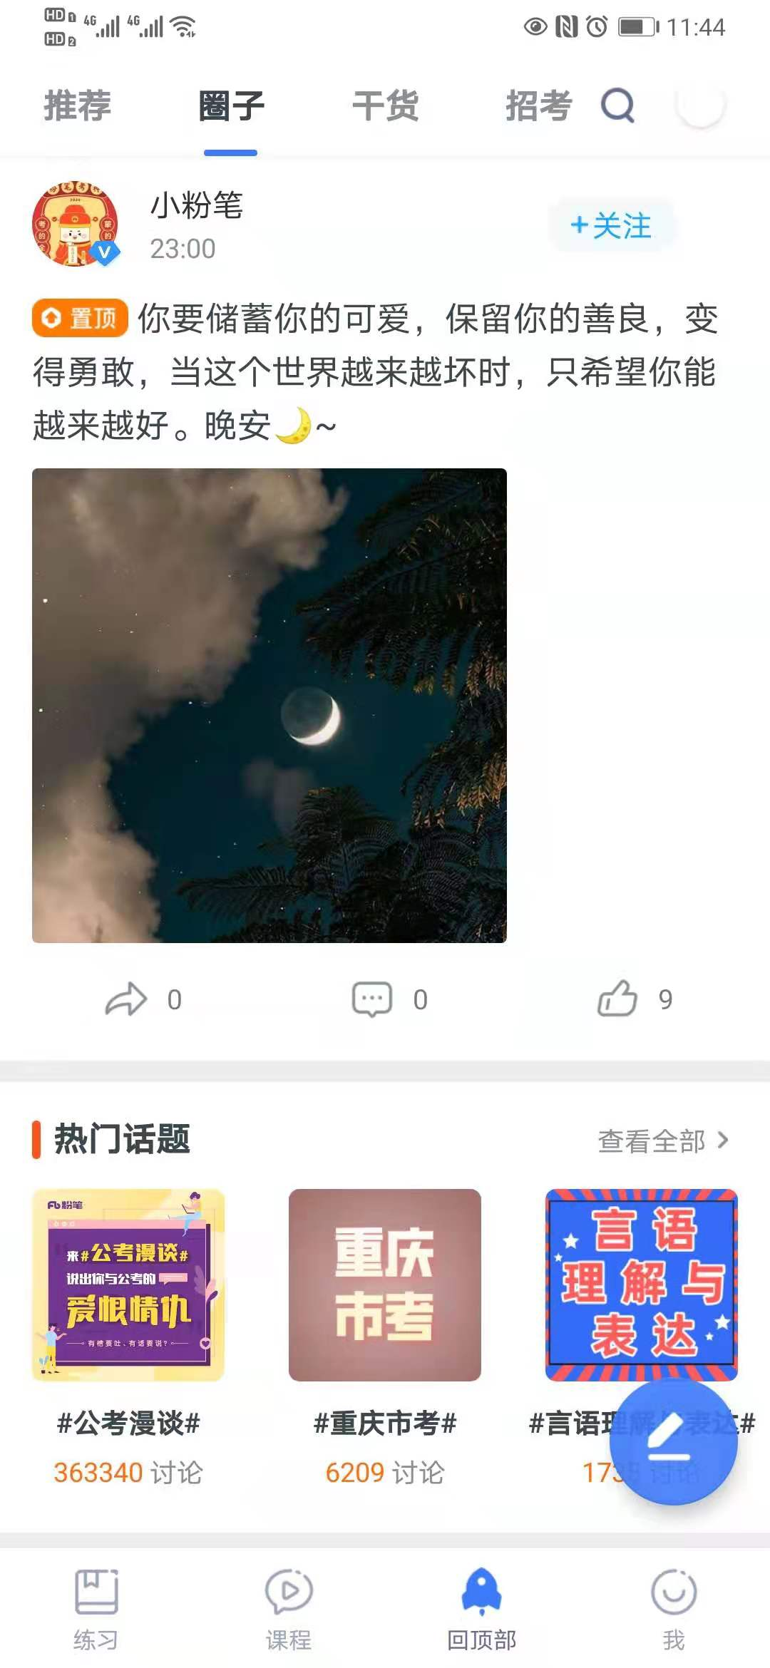
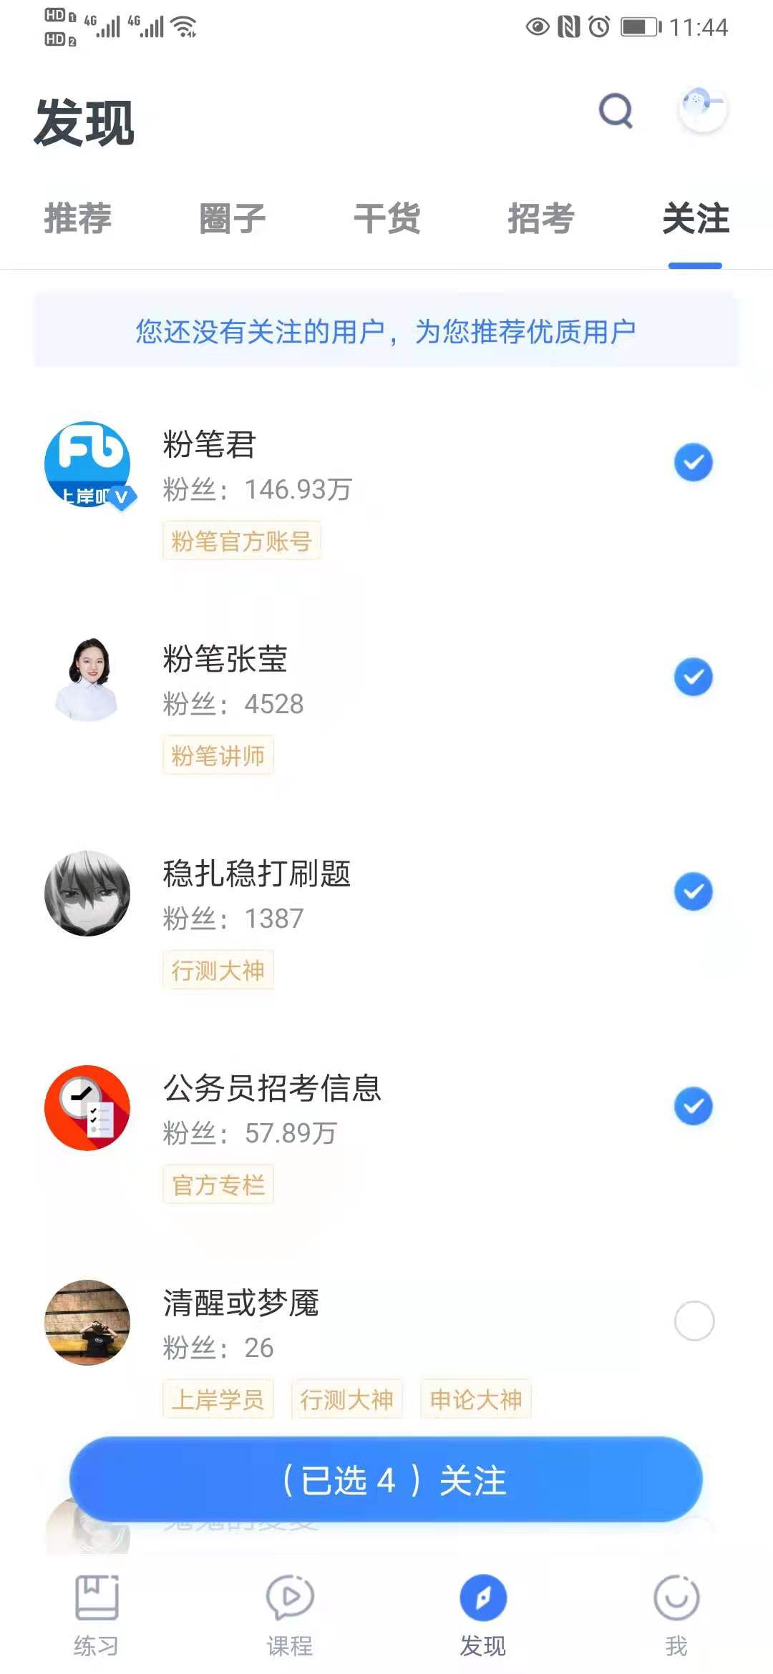
圈子社区
圈子“官 V”

Slide 16
低价会员模式满足不同用户需求
低价会员模式也是粉笔教育另一增加用户粘性和留存的打法。通过会员机制，将用户留在自己的产品生态，接着去做相应的推荐转化动作。成为会员后，享有特定的会员权益，能够免费阅读一些电子书、相应的视频课程等等，价格不高，但是权益服务却很诱人。

Slide 17
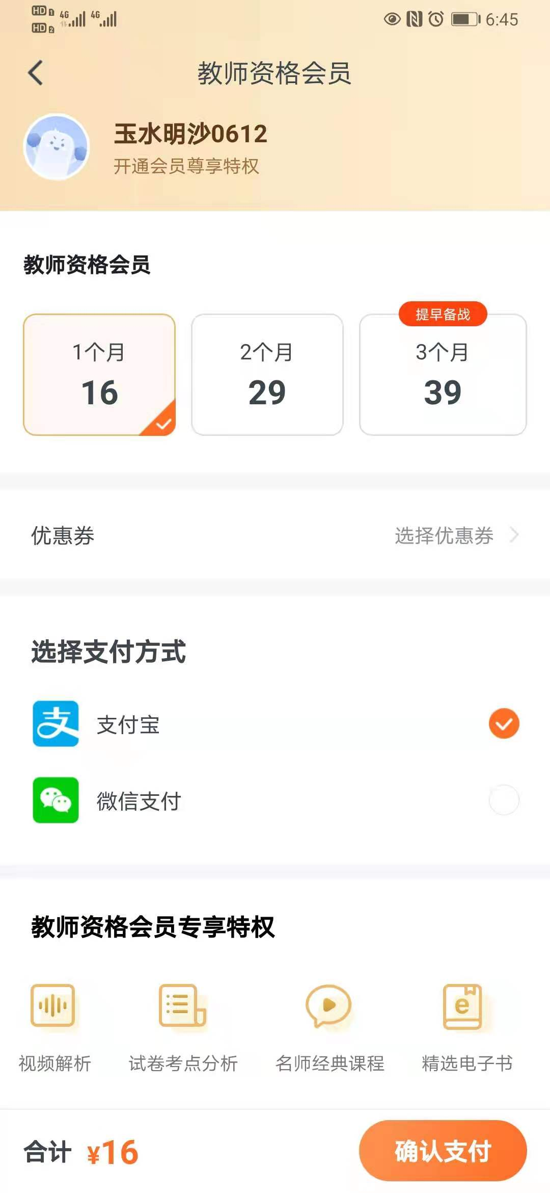
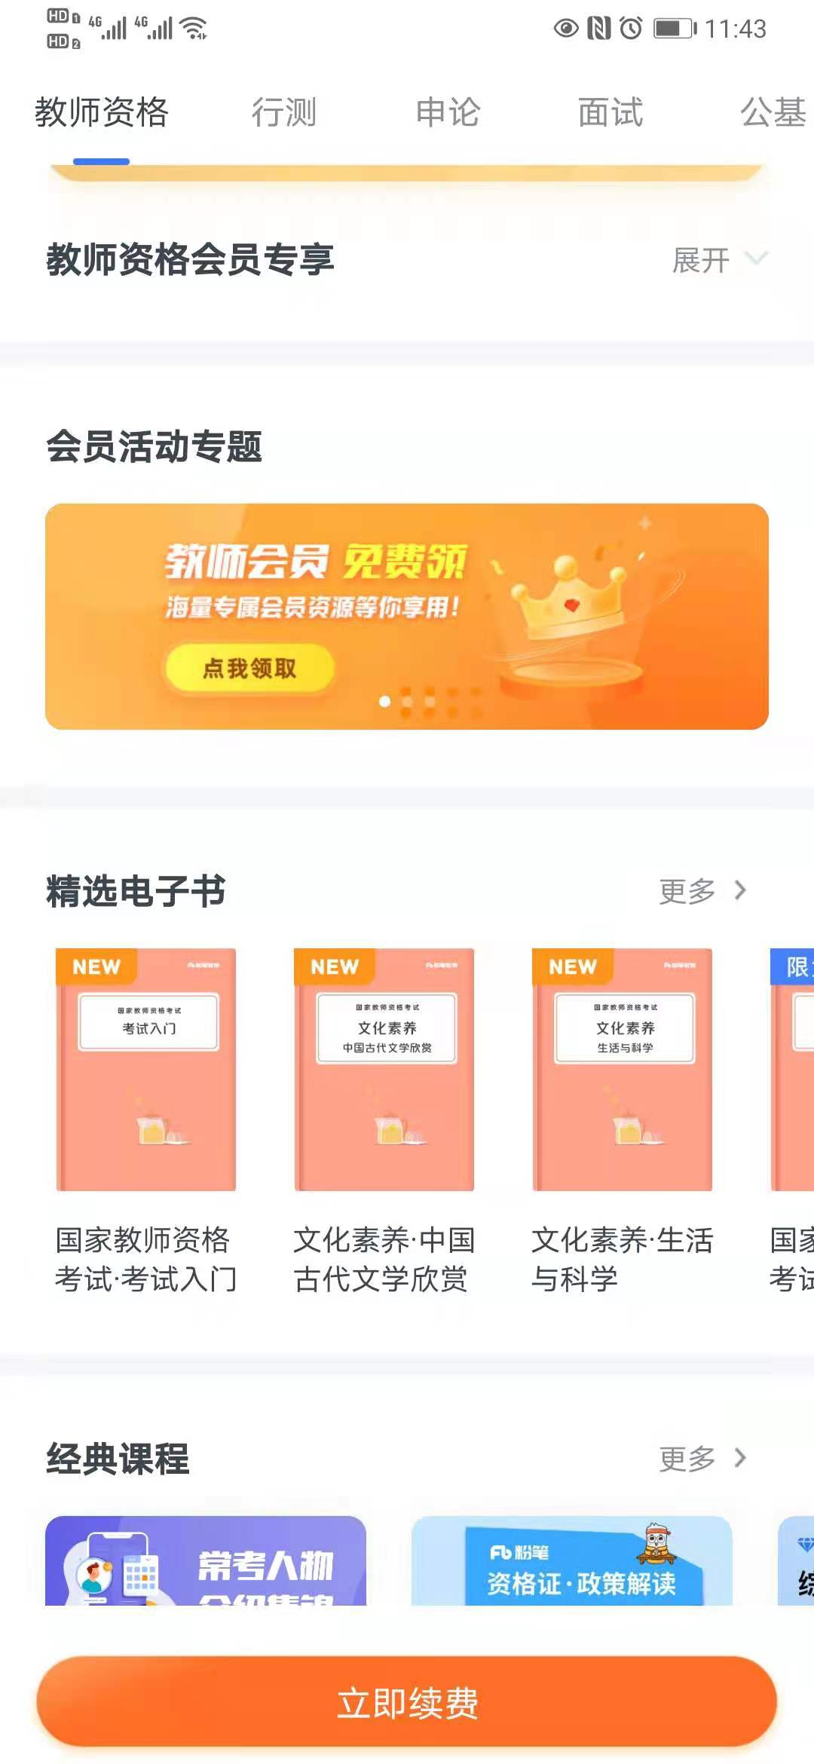
会员购买
会员权益

Slide 18
成人门户，资讯信息首当其冲
成人教育，最终还是要区别于 K12，纵观各大成人教育站点，几乎都是资讯类，粉笔也不例外，似乎这是成人教育类网站的“招牌”。

Slide 19
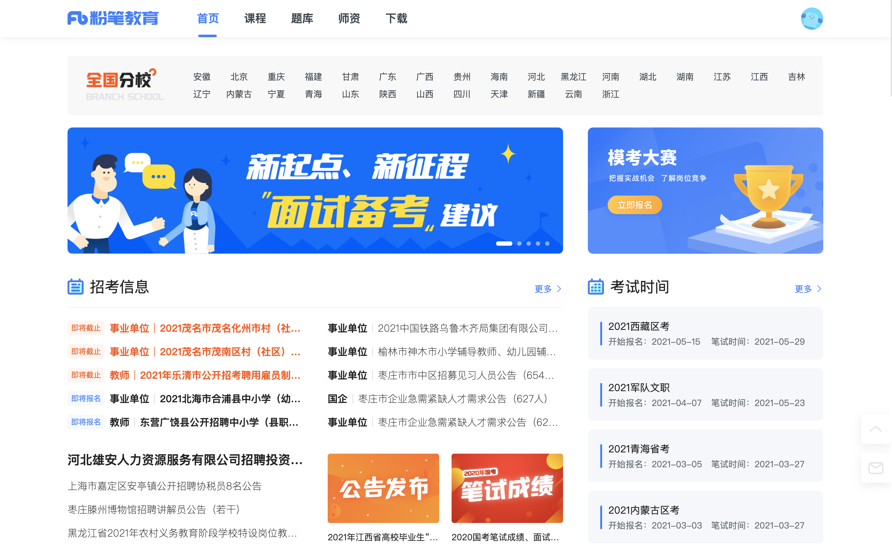
成人门户

Slide 20
技术突破壁垒，引领线上教育新体验
技术终究还是要为业务服务，为业务赋能。技术存在的价值在于提升效率 OR 节约成本 OR 提升体验。粉笔教育过去几年在技术上的投入有目共睹，也确实在线上教育体验方面给大家带来了一些亮眼之处。举例来说，由于疫情的影响，将面试流程由线下搬到线上，让学员“足不出户”就能体验面试流程。

Slide 21
总结与思考
生态，免费工具作为依托手段，构建产品生态，形成闭环，在生态内完成营销和转化动作
重内容，从题库到会员电子书再到圈子，无一不是内容的重度呈现，也正是这些内容，才增加了用户的粘性，提升了用户留存
我们的打法是先营销，粉笔的打法是重留存

